Slide 1
Муниципальное бюджетное общеобразовательное учреждение «Лицей современных технологий управления №2» г. Пензы
II городской открытый математический практико-ориентированный конкурс-игра «Приключения Архимеда», посвященный Десятилетию науки и технологий.
Моделирование композиции, составленной из стереометрических фигур, их частей и комбинаций

Slide 2
Условие
Дана пирамида ABCDS у которой известна длина основания-20см, ширина основания-15см, боковое ребро пирамиды SD-25см перпендикулярно плоскости основания

Slide 3
Перечень задач
1 Найти диагонали основания если ABCD - прямоугольник
2 Найти боковые рёбра пирамиды 3 Найти площади всех граней пирамиды
4 Найти площадь пирамиды 5 Найти площадь сечения, проходящего через диагональ BD и вершину S
6 Найти площадь сечения, проходящего через диагональ AC и вершину S 7 Найти площадь сечения, проходящего паралельно основанию через середины боковых рёбер (A,B,C,D) 8 Найти K(коэффициент подобия) у фигур ABCD и A B C D
9 Найти площадь сечения A B C D 10 Найти острые углы в треугольниках ADS BDS CDS
1
1
1
1
2
2
1
1

Slide 4
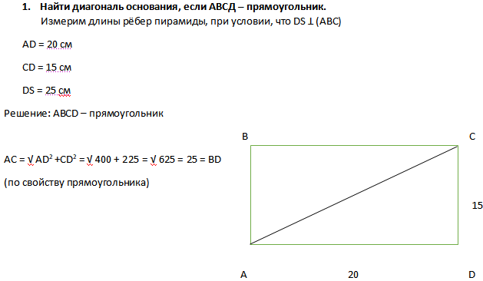
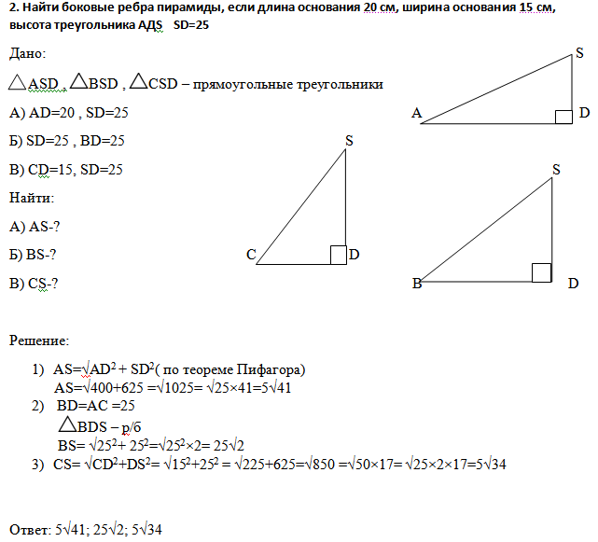
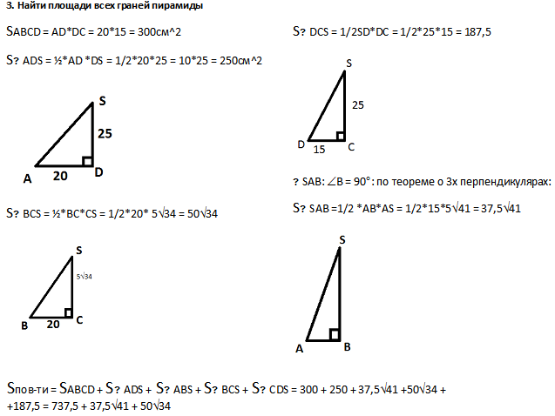

Slide 5
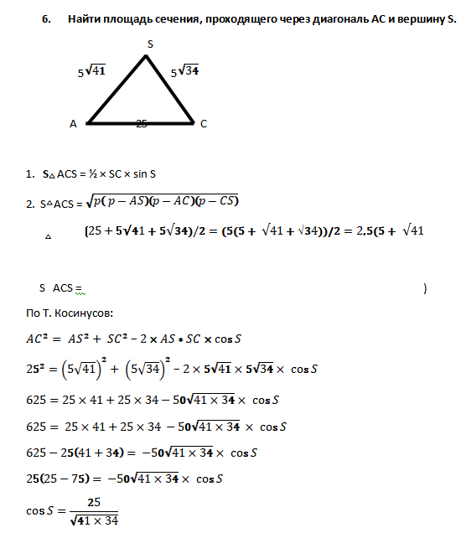
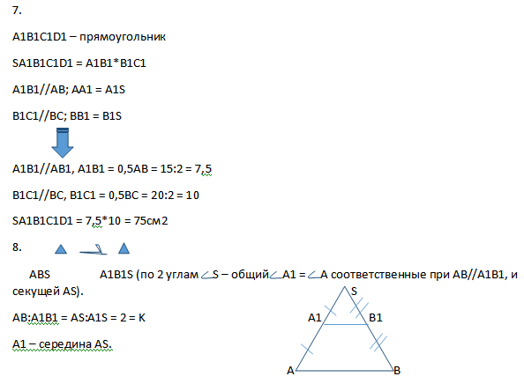
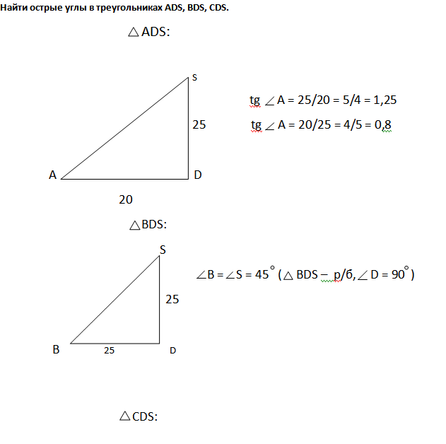
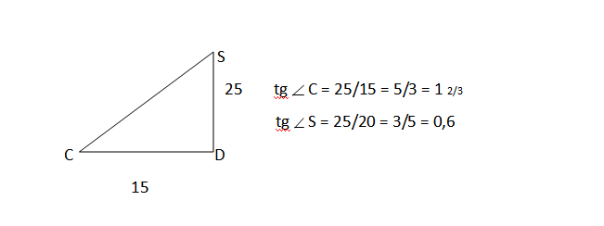
Дано
25
Х AS
9
S
S

Slide 6
